Slide 1
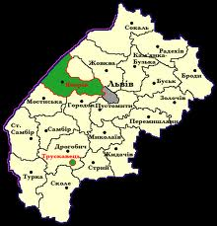
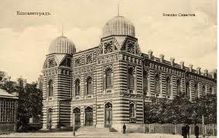
Д. Чижевський
Українські філософи
Кировоград
С. Яворський

Slide 2
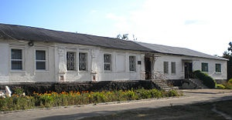
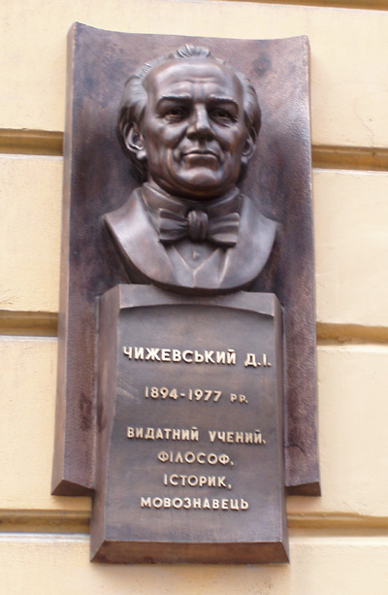
Будинок у якому мешкала родина Дмитра Чижевського
в місті
Олександрія, Кіровоградська обл.

Slide 3
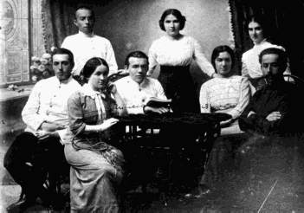
Дмитро Чижевський вперше здійснив системати-зацію історико-філософського процесу в Україні (започаткували цей напрям дослідження Кл. Ганкевич та В.Щурат). Його загаль-не бачення становлення й розвитку історії української філософії відзначає реальний початок історико - філософського україно-знавства як самостійної галузі.

Slide 4
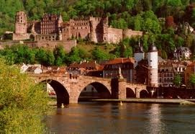
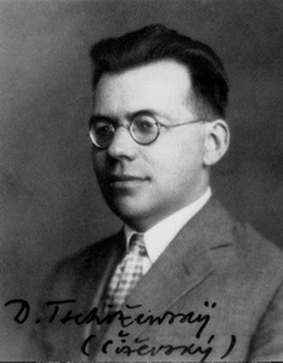
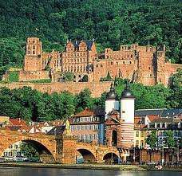
Помер | 18 квітня 1977 (83 роки) Гейдельберг, Німеччина

Slide 5
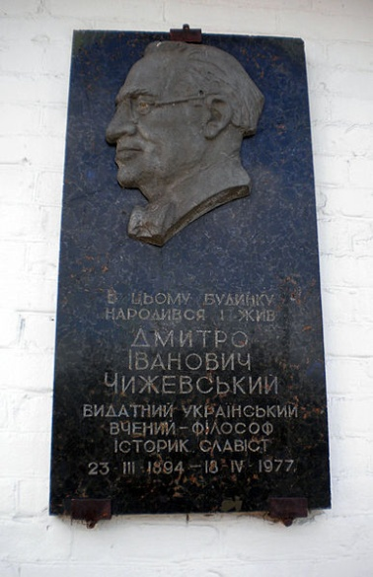
Праці Д. Чижевського
«Логіка» (1924), «Dostojevskij Studien» (1931),
«Hegel bei den Slaven» (1934),
«Štúrova filozofia života» (1941),
«Geschichte der altrussischen Literatur: Kiever Epoche» (1948 і 1960)
«Outline of Comparative Slavic Literatures» (1952),
«On Romanticism in Slavic Literatures» (1957),
«Das heilige Russland» (1959),
«Russland zwischen Ost und West» (1961),
«Russische Literaturgeschichte des 19 Jahrhunderts» (1964),
«Comparative History of Slavic Literatures» (1971);
«Філософія на Україні» (1926),
«Нариси з історії філософії на Україні» (1931),
«Фільософія Г. С. Сковороди» (1934)
«Укр. літ. барок. Нариси», І — III (1941 — 44),
«До проблеми бароко» (1947),
«Культурно-історичні епохи» (1948),
«Сімнадцяте сторіччя в духовній історії України» (1948),
«Поза межами краси (до естетики барокової літератури)», (1952),
«Історія укр. літератури від початків до доби реалізму» (1956),
«Skovoroda, Dichter, Denker, Mystiker» (1974),
«A History of Ukrainian Literature» (1975).

Slide 6
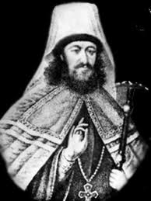
Стефан Яворський : 1658-1722 р.р.

Slide 7
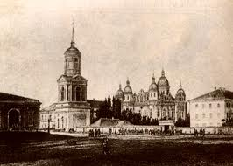
Народився владика Стефан Яворський
в Західній Україні - Львівська обл. м. Яворів.

Slide 8
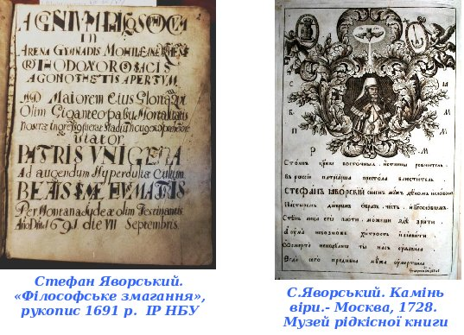

Slide 9
Праці С. Яворського
Agonium philosophicum… — ІР НБУВ; Знаменія пришествія антихристова и кончины века. — М., 1703
Камѣнь веры. — M., 1728; Риторическая рука. — СПб. 1878
Проповеди. — М., 1804—1805. — Ч. 1-3
Русская силлабическая поэзия XVII—XVIII ст. — Л., 1970. — С. 255—264
Русская литература — век XVIII. Лирика.— М., 1990. — С. 38-40
Філософські твори: У 3 т. — К., 1992. — Т. 1
Творения преосвященного Стефана Яворского. — М., 1999
Помер у Москві,похований у Архангельській обл.

Slide 10
Презентацію на тему “ Видатні філософи України ” підготували студенти групи №11:
Барнась Сергій
Робулець Денис
Калуш
ВПУ7
2011р.

